Slide 1

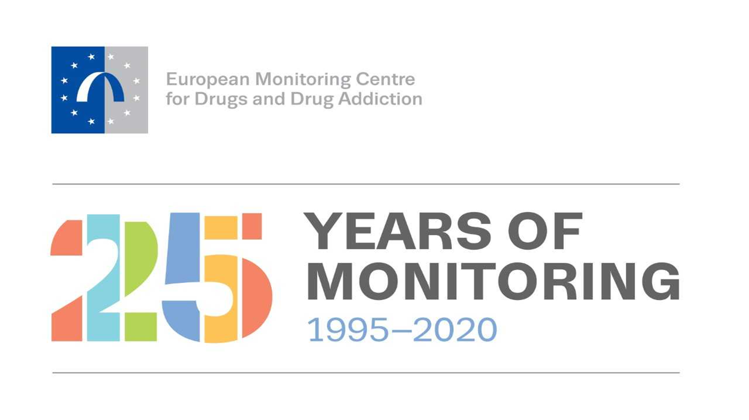

Κατάσταση του Φαινομένου των
Εξαρτησιογόνων Ουσιών στην Κύπρο
Ιωάννα Γιασεμή
Προϊστάμενη Τμήματος Παρακολούθησης/ ΕΚΤΕΠΝ
Αρχή Αντιμετώπισης Εξαρτήσεων Κύπρου
www.naac.org.cy

Slide 2
Επικράτηση της Χρήσης στο Γενικό και Μαθητικό Πληθυσμό

Slide 3
Χρήση παράνομων ουσιών στο γενικό πληθυσμό
Πηγή: ΑΑΕΚ, 2020

Slide 4
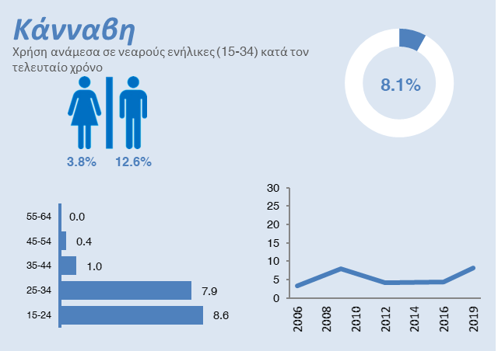

Χρήση παράνομων ουσιών στο γενικό πληθυσμό
Κοκαΐνη
Χρήση ανάμεσα σε νεαρούς ενήλικες (15-34) κατά τον τελευταίο χρόνο
0.9%
0.3%
1.5%
MDMA
Αμφεταμίνες
Χρήση ανάμεσα σε νεαρούς ενήλικες (15-34) κατά τον τελευταίο χρόνο
Χρήση ανάμεσα σε νεαρούς ενήλικες (15-34) κατά τον τελευταίο χρόνο
0.2%
0.4%
0.1%
0.6%
0%
0.4%
Πηγή: EMCDDA 2019, ΑΑΕΚ 2020

Slide 5
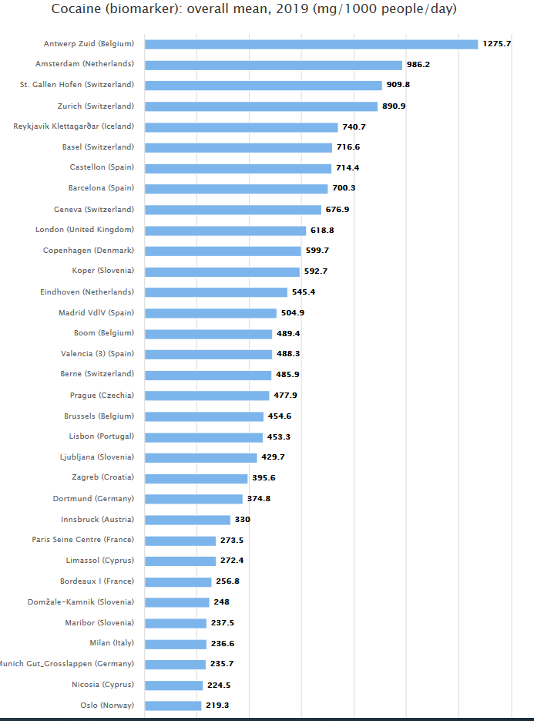
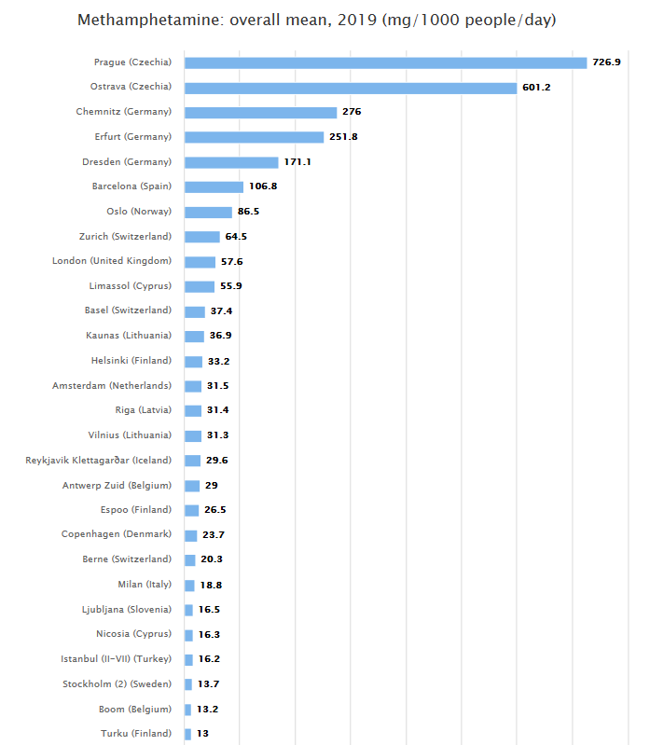
Χρήση παράνομων ουσιών στο γενικό πληθυσμό
Πηγή: EMCDDA 2020

Slide 6
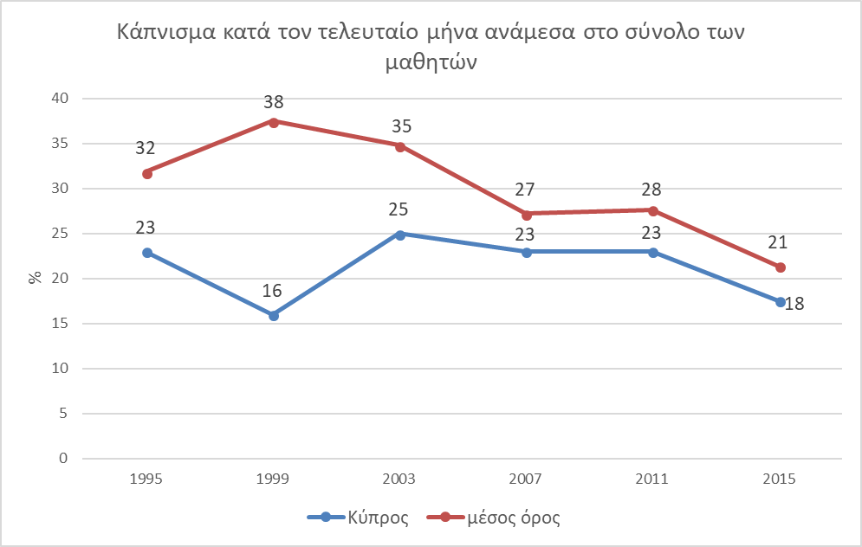
Μαθητικός πληθυσμός
Πηγή: ΑΑΕΚ, 2020

Slide 7
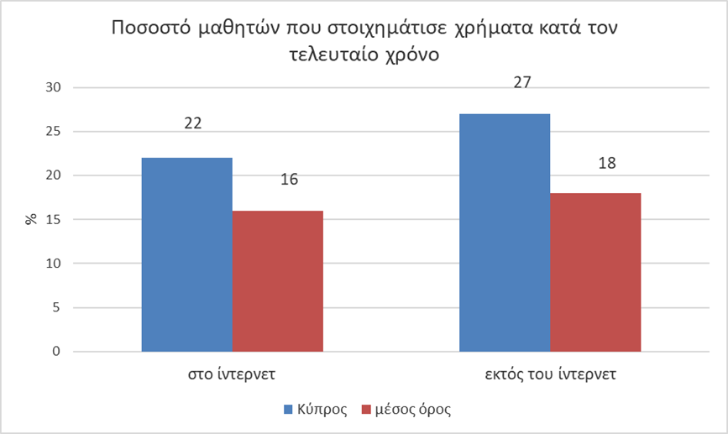
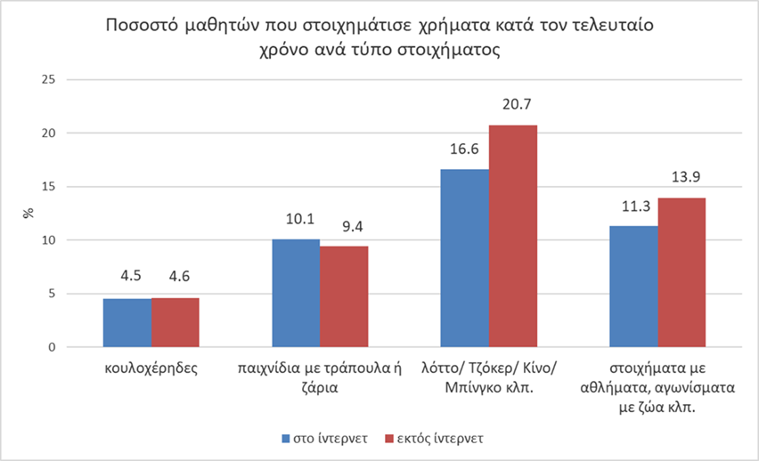
Στοιχηματισμός στον μαθητικό πληθυσμό
Πηγή: ΑΑΕΚ, 2020

Slide 8
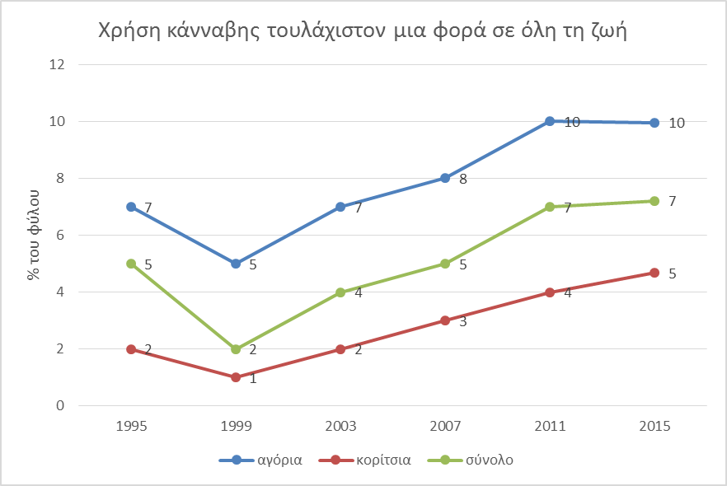
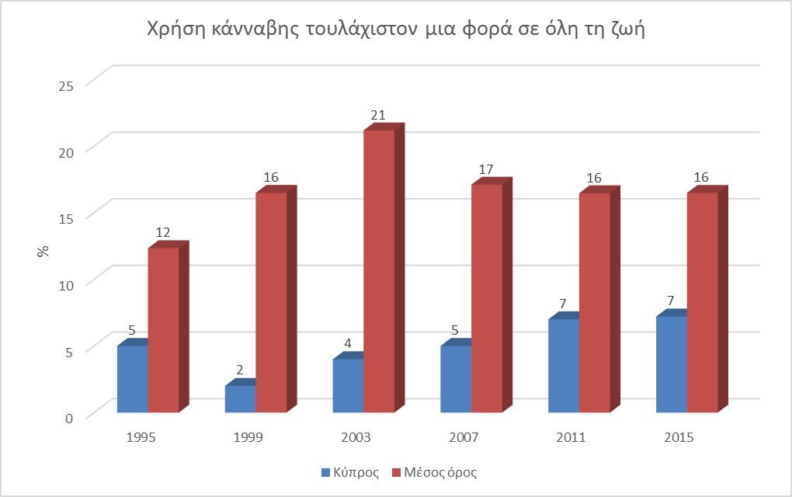
Μαθητικός πληθυσμός
Πηγή: ΑΑΕΚ, 2020

Slide 9
Μαθητικός πληθυσμός
Χρήση κατά τις τελευταίες 30 μέρες (%)
Χρήση έστω και μια φορά σε όλη τη ζωή (%)
Χρήση κάνναβης έστω και μια φορά (%)
Κάπνισμα έστω και μια φορά (%)
Κατανάλωση αλκοόλ έστω και μια φορά (%)
Πηγή: EMCDDA 2019

Slide 10
Δείκτης Αίτησης Θεραπείας

Slide 11
Δείκτης Αίτησης Θεραπείας
Πηγή: ΑΑΕΚ 2020

Slide 12
Δείκτης Αίτησης Θεραπείας: Κύρια Ουσία Κατάχρησης
Πηγή: ΑΑΕΚ, 2020

Slide 13
Δείκτης Αίτησης Θεραπείας
Κάνναβη
Κοκαΐνη
άτομα που ξεκίνησαν θεραπεία
το 2019
Όλοι
208
Όλοι
490
άτομα που ξεκίνησαν θεραπεία
το 2019
"Νέοι" χρήστες
354
"Νέοι" χρήστες
99
12%
88%
"Νέοι" χρήστες ανά έτος
7%
93%
"Νέοι" χρήστες ανά έτος
25
30
Μέση ηλικία πρώτης αίτησης για θεραπεία
22
Μέση ηλικία πρώτης αίτησης για θεραπεία
17
Μέση ηλικία πρώτης χρήσης
Μέση ηλικία πρώτης χρήσης
Ηρωίνη
Αμφεταμίνες
άτομα που ξεκίνησαν θεραπεία
το 2019
Όλοι
158
άτομα που ξεκίνησαν θεραπεία
το 2019
Όλοι
84
"Νέοι" χρήστες
58
"Νέοι" χρήστες
39
"Νέοι" χρήστες ανά έτος
"Νέοι" χρήστες ανά έτος
17%
83%
18%
82%
29
27
24
Μέση ηλικία πρώτης αίτησης για θεραπεία
24
Μέση ηλικία πρώτης αίτησης για θεραπεία
Μέση ηλικία πρώτης χρήσης
Μέση ηλικία πρώτης χρήσης
Πηγή: ΑΑΕΚ, 2020

Slide 14
Δείκτης Χρήσης υψηλού ρίσκου/ Προβληματικής Χρήσης

Slide 15
Δείκτης Χρήσης υψηλού ρίσκου/ Προβληματικής Χρήσης
Πηγή: ΑΑΕΚ, 2020

Slide 16
Δείκτης Χρήσης υψηλού ρίσκου/ Προβληματικής Χρήσης
Πηγή: ΑΑΕΚ, 2020

Slide 17
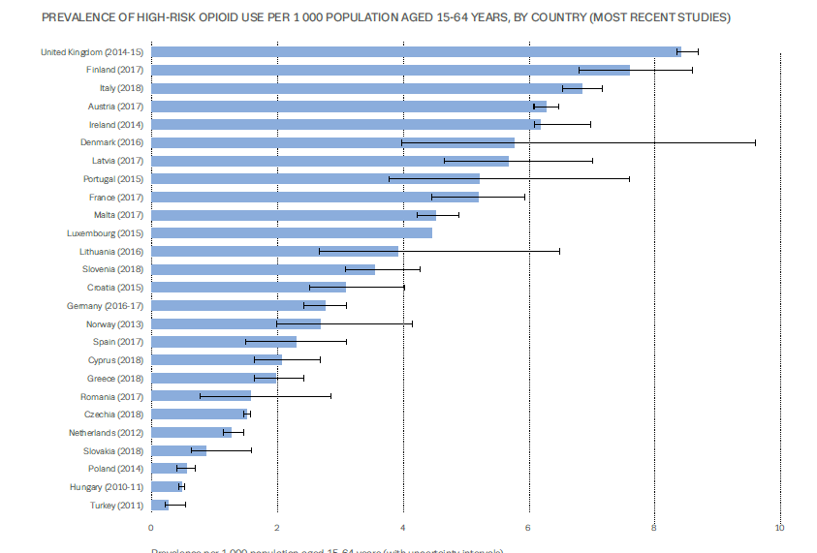
Δείκτης Χρήσης υψηλού ρίσκου/ Προβληματικής Χρήσης
Πηγή: EMCDDA, 2020

Slide 18
Θεραπεία υποκατάστασης στην Κύπρο: αναλογία ατόμων ανά ουσία υποκατάστασης και διαχρονικές τάσεις
Πηγή: ΑΑΕΚ, 2020

Slide 19
Θεραπεία υποκατάστασης ανά συνταγογραφούμενη ουσία
Πηγή:
EMCDDA 2019

Slide 20
Κάλυψη θεραπείας υποκατάστασης
Πηγή:
EMCDDA, 2019

Slide 21
Δείκτης Μολυσματικών Ασθενειών ανάμεσα σε ενδοφλέβιους χρήστες

Slide 22

Δείκτης Μολυσματικών Ασθενειών ανάμεσα σε ΧΕΝ
Επικράτηση HIV ανάμεσα σε άτομα που κάνουν ενδοφλέβια χρήση
Επικράτηση ηπατίτιδας Γ ανάμεσα σε άτομα που κάνουν ενδοφλέβια χρήση
0.3-0.5%
53.9 - 61.2%
Πηγή: EMCDDA, 2019, ΑΑΕΚ, 2020

Slide 23
Δείκτης Μολυσματικών Ασθενειών ανάμεσα σε ΧΕΝ
Πηγή: ΑΑΕΚ 2020

Slide 24
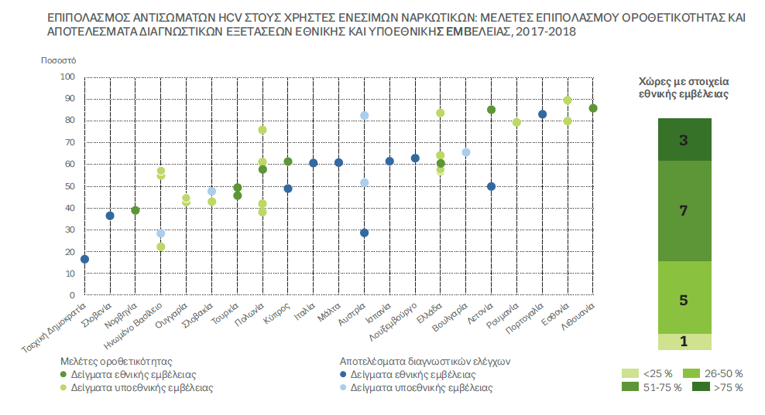
Δείκτης Μολυσματικών Ασθενειών ανάμεσα σε ΧΕΝ
Πηγή: ΑΑΕΚ 2020
Πηγή: EMCDDA 2020

Slide 25
Κάλυψη προγραμμάτων διανομής συριγγών
Πηγή:
EMCDDA 2019

Slide 26
Δείκτης Θανάτων οφειλόμενων σε υπερβολική δόση

Slide 27

Δείκτης Θανάτων οφειλόμενων σε υπερβολική δόση
Κατανομή φύλου
Αποτελέσματα τοξικολογικών αναλύσεων
Άμεσοι θάνατοι ανά έτος
20%
80%
Άμεσοι θάνατοι 2004-2019 ανά τύπο εθνικότητας
Πηγή: AAEK, 2020

Slide 28
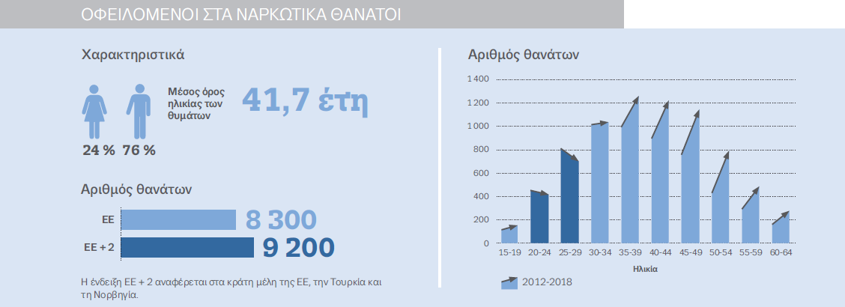
Δείκτης Θανάτων οφειλόμενων σε υπερβολική δόση
Πηγή: EMCDDA, 2020

Slide 29
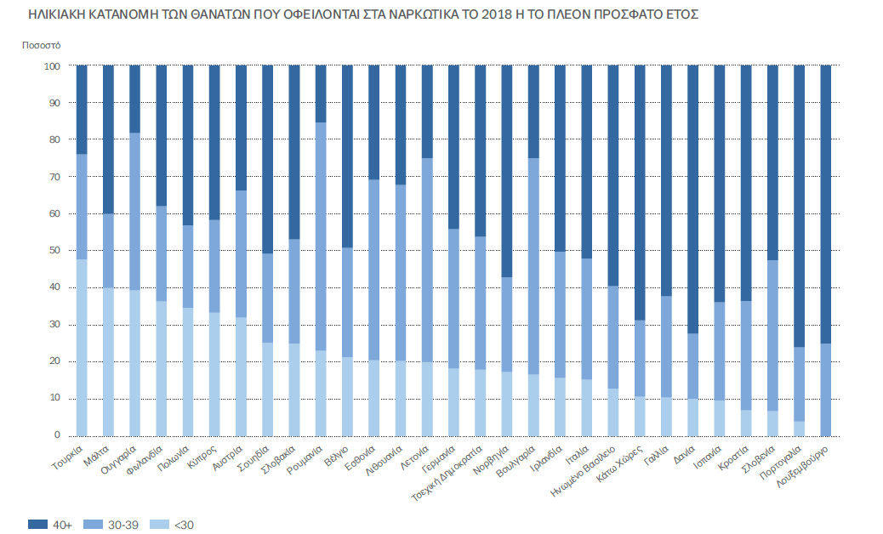
Δείκτης Θανάτων οφειλόμενων σε υπερβολική δόση
Πηγή: EMCDDA, 2020

Slide 30
Δείκτης Θανάτων οφειλόμενων σε υπερβολική δόση
Πηγή: ΑΑΕΚ, 2020

Slide 31
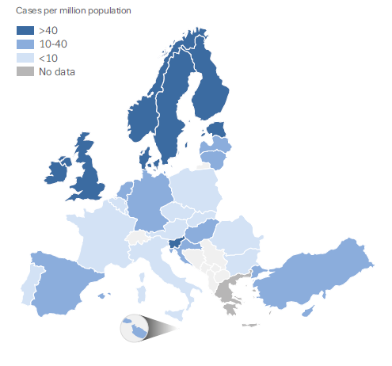
Δείκτης Θανάτων οφειλόμενων σε υπερβολική δόση
Ποσοστό θνησιμότητας οφειλόμενης στα ναρκωτικά στους ενήλικες (15-64 ετών) – Κρούσματα ανά εκατομμύριο πληθυσμού
Πηγή: EMCDDA 2020

Slide 32
Δείκτης Εγκληματικότητας σχετιζόμενης με τα ναρκωτικά

Slide 33
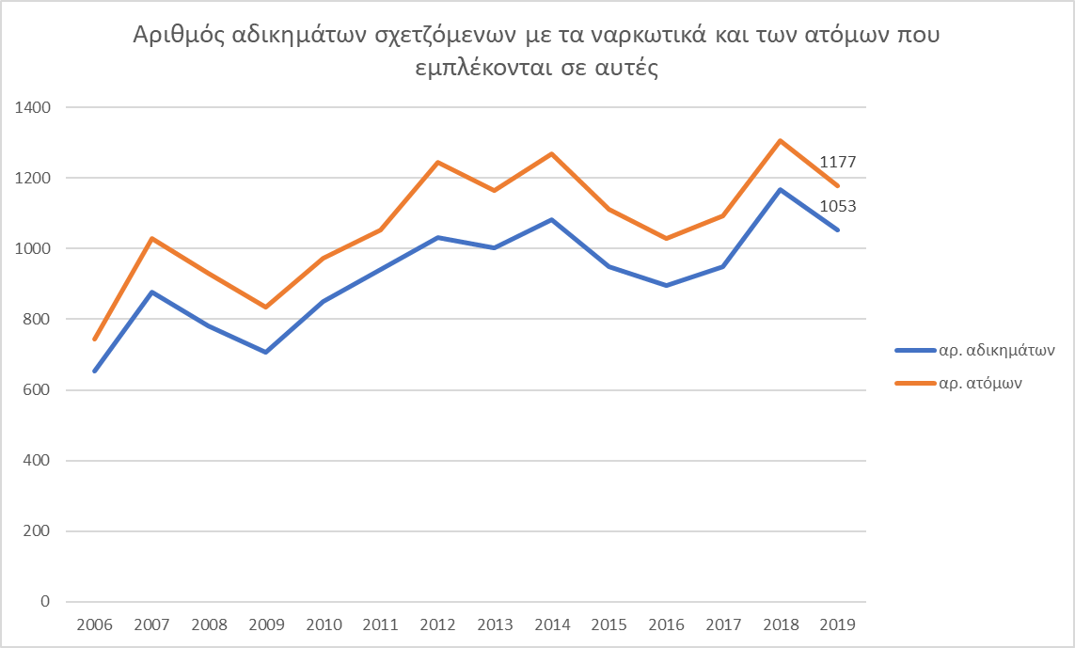
Εγκληματικότητα σχετιζόμενη με τα ναρκωτικά
Πηγή: EMCDDA 2020

Slide 34
Εγκληματικότητα σχετιζόμενη με τα ναρκωτικά
Πηγή: ΑΑΕΚ, 2020

Slide 35
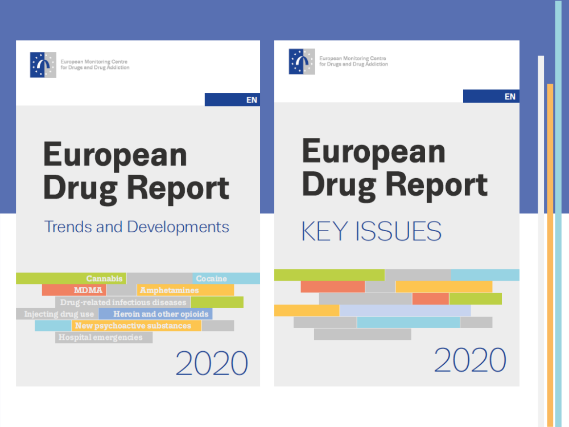
Notes:
Σε σχέση με την υπόλοιπη Ευρώπη, τα ποσοστά θνησιμότητας της Κύπρου βρίσκονται σε μέτρια επίπεδα.

Slide 36



